Slide 1


Оценка математической грамотности в исследовании PISA

Slide 2

Модель оценки функциональной грамотности
PISA-2018
Математическая
грамотность
Естественнонаучная
грамотность
4%
33%
33%
Читательская
грамотность
4%
4%
22%
Финансовая
грамотность
Глобальные
компетенции

Slide 3
Математическая грамотность
(исследование PISA)
Математическая грамотность – это способность индивидуума формулировать, применять и интерпретировать математику в разнообразных контекстах. Она включает математические рассуждения, использование математических понятий, процедур, фактов и инструментов, чтобы описать, объяснить и предсказать явления. Она помогает людям понять роль математики в мире, высказывать хорошо обоснованные суждения и принимать решения, которые должны принимать конструктивные, активные и размышляющие граждане.
РЕАЛЬНЫЙ МИР
МАТЕМАТИЧЕСКИЙ МИР
Проблема,
в контексте
Формулировать
Математическая
проблема
Оценивать
Применять
Результаты
в контексте
Математические
результаты
Интерпретировать

Slide 4
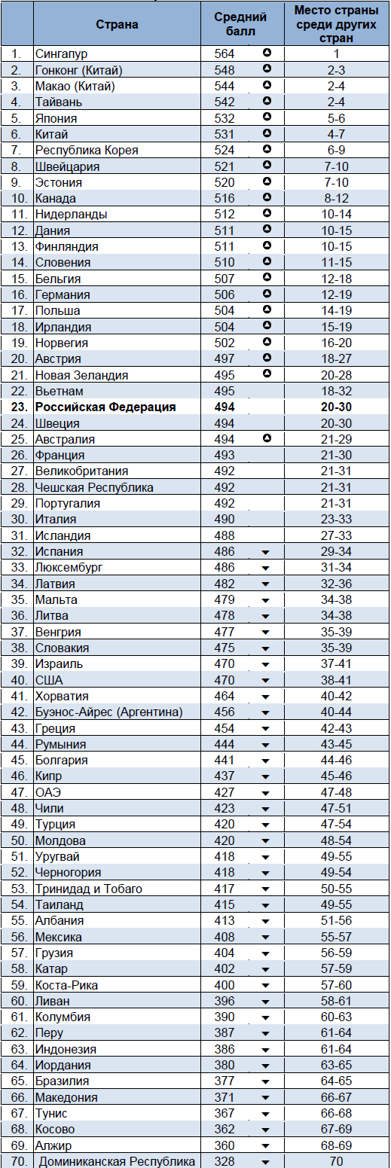
Результаты 15-летних учащихся по математической грамотности
Лидирующие страны и территории: Сингапур, Гонконг (Китай), Макао (Китай), Тайвань, Япония
19 стран,
средний балл которых статистически значимо выше среднего балла России
11 стран, средний балл которых не отличается от балла России
(Австрия, Новая Зеландия, Вьетнам, Швеция, Австралия, Франция, Великобритания, Чехия, Португалия, Италия, Исландия)
39 стран, средний балл которых статистически значимо ниже среднего балла России

Slide 5
Результаты 15-летних российских учащихся по математической грамотности

Slide 6
Уровни функциональной грамотности PISA
Самостоятельно мыслящие и способные функционировать в сложных условиях
4 уровень – проявляется способность использовать имеющиеся знания и умения для получения новой информации
2 уровень – пороговый, при достижении которого учащиеся начинают демонстрировать применение знаний и умений в простейших не учебных ситуациях

Slide 7
Модель тестовых заданий для исследования математической грамотности включает три взаимосвязанных аспекта:
математическое содержание, которое используется в тестовых заданиях,
контекст, в котором представлена проблема,
математические мыслительные процессы, которые описывают, что делает ученик, чтобы связать этот контекст с математикой, необходимой для решения поставленной проблемы.

Slide 8
Модель задания по математической грамотности
Проблема в контексте реального мира
Области математического содержания: Количество, Неопределенность и данные, Изменение и зависимости, Пространство и форма
Контекстные категории реального мира: Личностные, Общественные, Профессиональные, Научные
Математическое мышление и действие
Математические понятия, знания и умения
Фундаментальные математические способности
Когнитивные процессы: Формулировать, Применять, Интерпретировать

Slide 9
Мыслительные процессы
формулировать ситуацию математически (примеры: «Пицца», «Рок-концерт»);
применять математические понятия, факты, процедуры размышления (пример: «Садовник»);
интерпретировать, использовать и оценивать математические результаты (пример: «Бытовые отходы»).

Slide 10
Области математического содержания
Количество – задания, связанные с числами и отношениями между ними, в программах по математике этот материал чаще всего относится к курсу арифметики (Примеры: «Рок-концерт»; «Парусные корабли», в.1; «Вращающаяся дверь», в.3);
Изменение и зависимости – задания, связанные с математическим описанием зависимости между переменными в различных процессах, т.е. с алгебраическим материалом (Примеры: «Скорость падения капель», в.1, 3; «Поездка на машине»; «Пицца»);
Пространство и форма – задания, относящиеся к пространственным и плоским геометрическим формам и отношениям, т.е. к геометрическому материалу (Примеры: «Садовник»; «Парусные корабли», в.2; «Вращающаяся дверь», в.1, 2);
Неопределенность и данные – область охватывает вероятностные и статистические явления и зависимости, которые являются предметом изучения разделов статистики и вероятности (Примеры: «Бытовые отходы»; «Продажа музыкальных дисков», в. 1, 3).

Slide 11
Контексты
Контекст задания – это особенности и элементы окружающей обстановки, представленные в задании в рамках описанной ситуации.
Личные («Пицца»);
Общественные («Рок-концерт»);
Профессиональные («Садовник», «Скорость падения капель»);
Научные («Бытовые отходы», «Вращающаяся дверь», «Парусные корабли»).

Slide 12

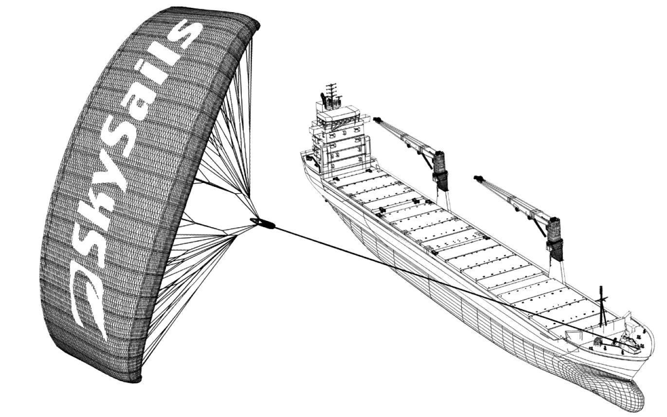
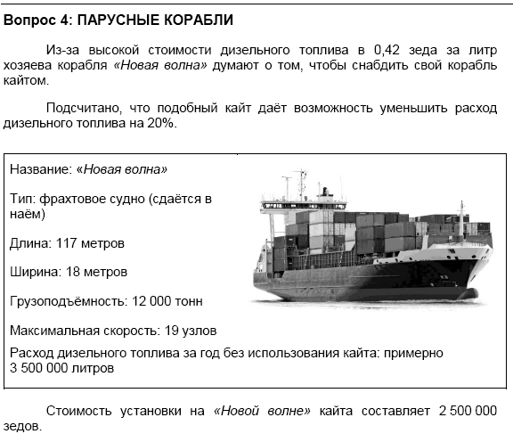
Пример задания
«Парусные корабли»
РЕАЛЬНЫЙ МИР
Российская академия образования
Девяносто пять процентов товаров в мире перевозят по морю примерно 50 000 танкеров, грузовых кораблей и контейнеровозов. Большинство этих кораблей используют дизельное топливо.
Инженеры планируют разработать поддержку кораблей, используя силу ветра. Их предложение заключается в прикреплении к кораблям кайтов (парящих в воздухе парусов) и использовании силы ветра, чтобы уменьшить расход дизельного топлива и его влияние на окружающую среду.
Создать модель решения и выполнить арифметические действия
МАТЕМАТИЧЕСКИЙ МИР
Типичная задача для учащихся 5-6 классов:
«За год двигатель на корабле потребляет 3500000 л топлива, 1 литр топлива стоит 0,42 р. Установка паруса на корабле стоит 2500000 р. Парус экономит 20% топлива. Через сколько лет экономия топлива покроет стоимость установки паруса?»
Через сколько примерно лет экономия на дизельном топливе покроет стоимость установки кайта? Приведите вычисления, подтверждающие ваш ответ.
Результат российских учащихся: 16%
Средний результат учащихся стран ОЭСР: 15%
Максимальный результат: 47%

Slide 13
Продажа музыкальных дисков
Содержание: Неопределенность и данные
Вид деятельности: «Интерпретировать» (дать ответ с учетом условий представленной в задании ситуации)
Уровень сложности: вопрос 1 – ниже 1 уровня сложности, вопрос 2 – 1 уровень
Результат российских учащихся: вопрос 1 – 89%; вопрос 2 – 72%
Средний результат учащихся стран ОЭСР: вопрос 1 – 87%; вопрос 2 – 80%
Максимальный результат: вопрос 1 – 93%; вопрос 2 – 91%
Комментарии эксперта. Проверяется умение читать столбчатую диаграмму и извлекать из нее информацию, нужную для ответа на поставленный вопрос. Для российских учащихся оба вопроса базовой сложности, поэтому и результаты достаточно высокие. Сложность вопроса 2 несколько выше, так как надо не только прочесть диаграмму, но и сравнить высоту столбцов, поэтому и результат несколько ниже. Эта тенденция характерна и для учащихся стран ОЭСР, и для лидирующих стран.

Slide 14
Вращающаяся дверь
Содержание: Пространство и форма
Вид деятельности: «Формулировать» (создать модель решения)
Уровень сложности: 6 уровень
Результат российских учащихся: 3%
Средний результат учащихся стран ОЭСР: 4%
Максимальный результат: 14%
Комментарии эксперта. В задании требуется воспринять новую информацию – описание представленной реальной ситуации – и интерпретировать ее геометрическую модель, чтобы вычислить длину искомой дуги. Опираясь на пространственное воображение и интуицию при работе с моделью, можно догадаться, что эта дуга составляет 1/6 часть длины окружности двери. Для решения проблемы нужно вспомнить (или посмотреть в списке формул в тетради для учащегося) известную учащимся формулу длины окружности. Ответ в пределах от 103 до 105. [Принимаются ответы, вычисленные, как 1/6 длины окружности, например, 100π/3, а также ответ, равный 100, но только в случае, если понятно, что этот ответ получен в результате использования =3].
Подобных задач нет в российских учебниках. Сложность задачи определяется наличием большого текста, в котором много новой для учащихся словесной информации, описывающей ситуацию. Информация представлена в различной форме: в виде текста, количественных данных и рисунков. Данные, нужные для решения, надо извлечь из разных частей текста. Слово «окружность» не упоминается в тексте задания, учащимся самим надо сообразить, что именно окружность, разделенная тремя радиусами на три равные части, является моделью вращающейся двери.

Slide 15
Результаты 15-летних российских учащихся по математической грамотности

Slide 16
Особенности заданий
Требуют перевода с обыденного языка на математический язык
Контекст заданий близок к проблемным ситуациям, возникающим в повседневной жизни
Задача, поставленная вне математики и решаемая с помощью предметных знаний по математике

Slide 17
Параметры для анализа заданий на соответствие компетентностному подходу
Наличие ситуационной значимости контекста
Необходимость перевода условий задачи, сформулированных с помощью обыденной семантики на язык математики (математическое моделирование)
Новизна формулировки задачи, неопределенность

Slide 18
Из опыта анализа разработки и использования компетентностно-ориентированных заданий по математике (Ларина Г.С.)
Не любая текстовая задача является компетентностно-ориентированной
Большинство разрабатываемых заданий относятся к математическому моделированию и чаще всего не обладают ситуационной значимостью и новизной формулировки
В основном задачи содержат объекты из смежных дисциплин (физики, химии или биологии),а не реальной жизни
В задачах редко используется личный опыт учащихся (например покупки в магазине)

Slide 19
Более широкий контекст математического образования в российской школе
Для того чтобы лучше понимать, что делать дальше (и надо ли вообще что-то делать), надо посмотреть на результаты и других международных исследований качества математического образования: TIMSS и TIMSS-Advanced (повышенный уровень).

Slide 20

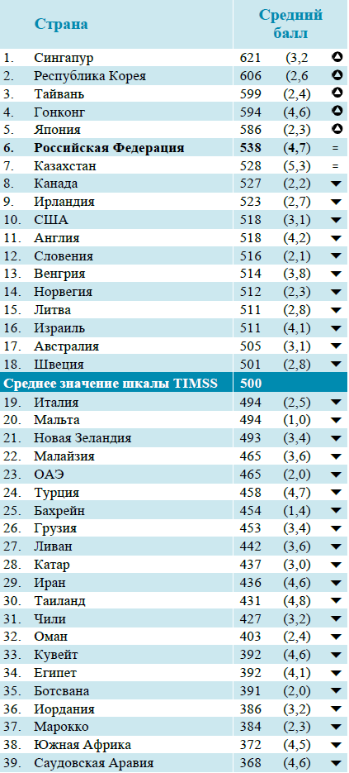
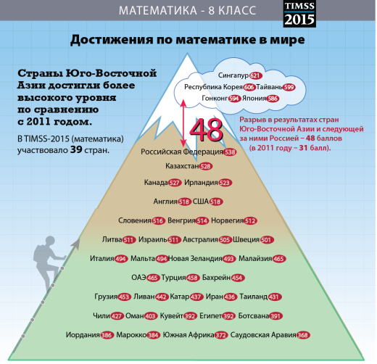


TIMSS-2015, 8 класс, математика
5 стран
2 страны (=)
32 страны

Slide 21
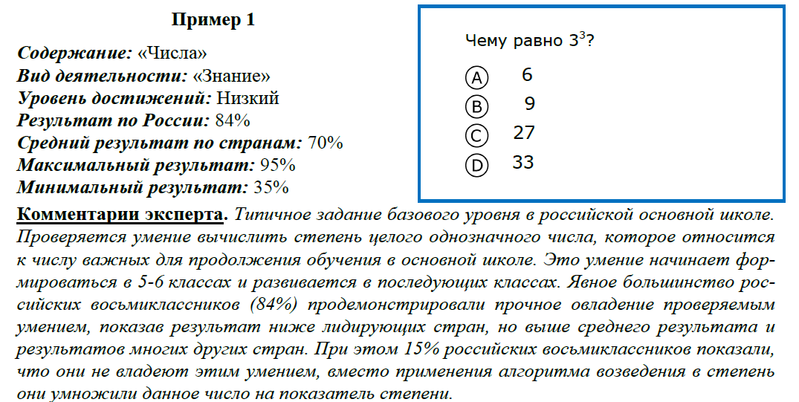
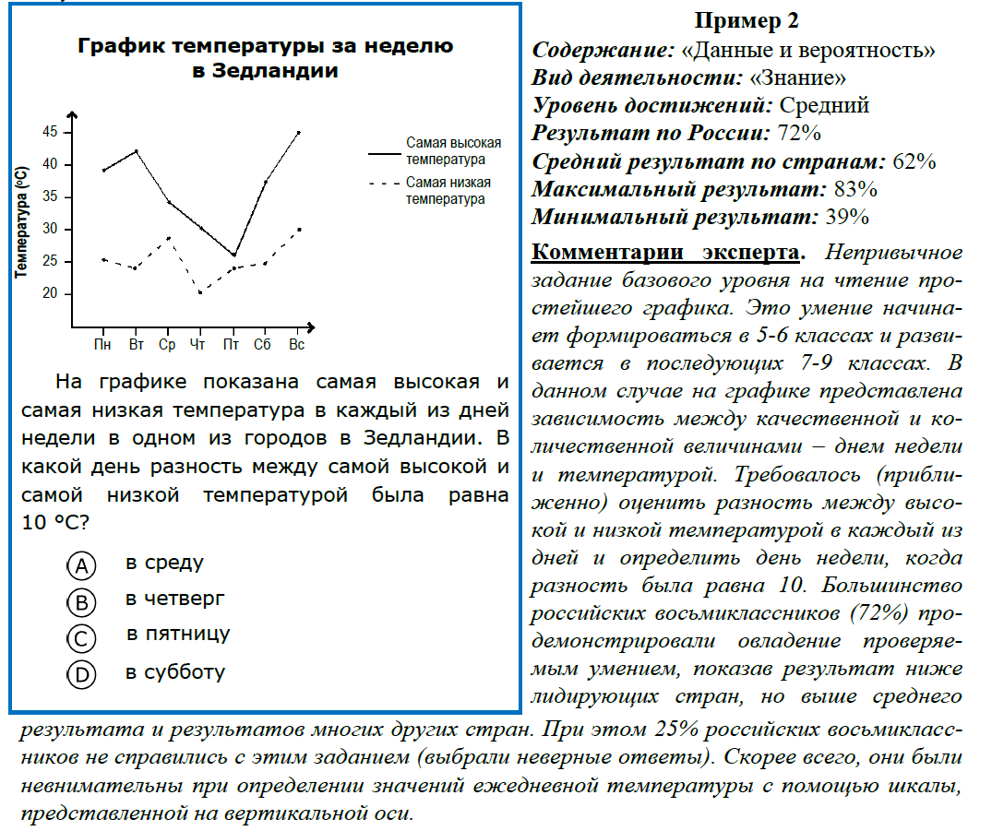
Примеры заданий по математике
8 класс

Slide 22
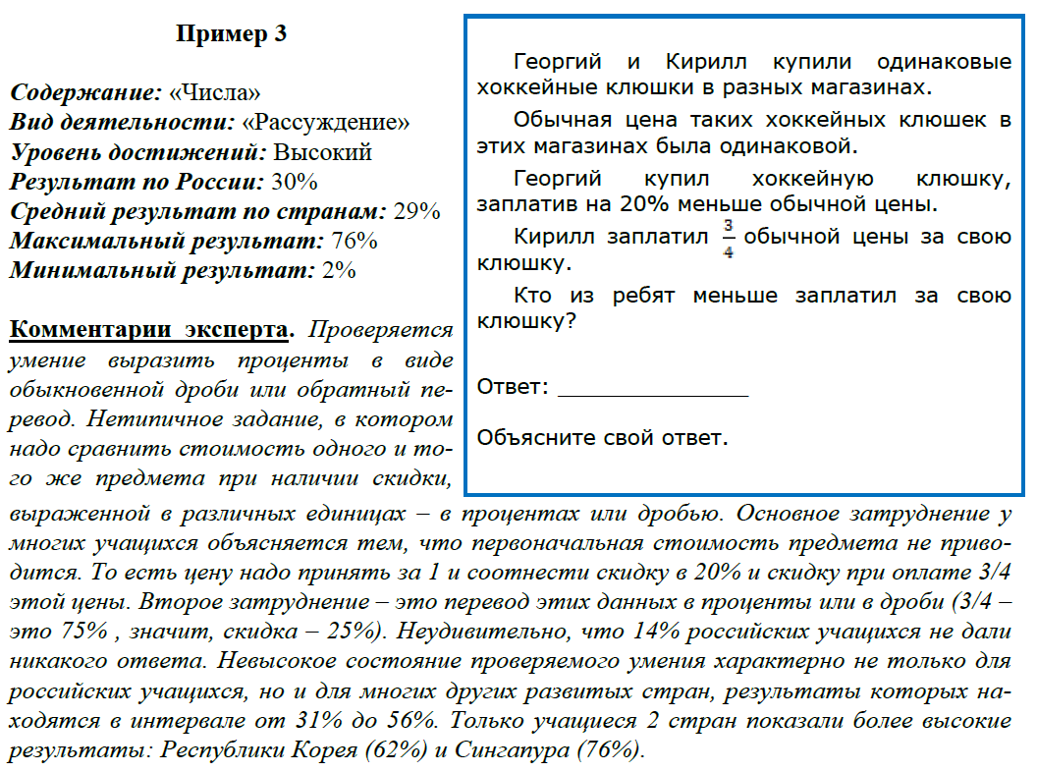
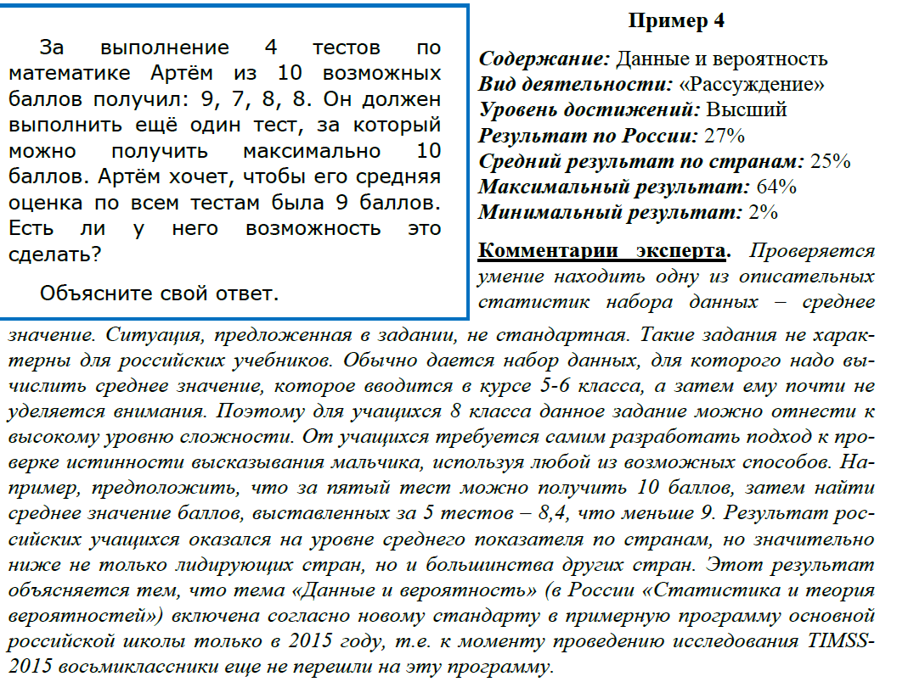
Примеры заданий по математике
8 класс

Slide 23
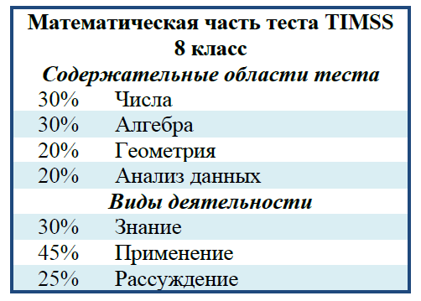
Результаты российских учащихся 8 класса по содержательным областям и видам деятельности

Slide 24
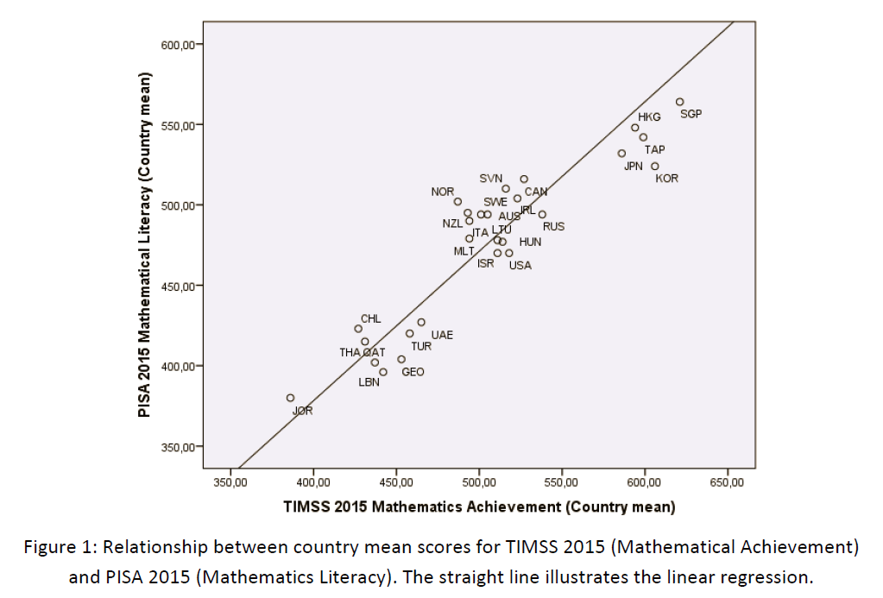
Сравнение результатов TIMSS и PISA в 2015 году

Slide 25
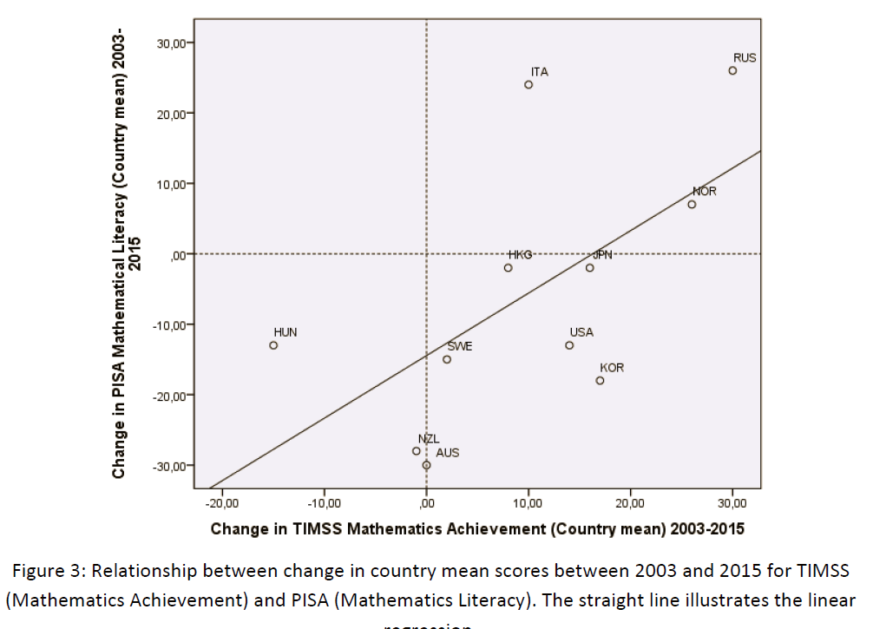
Сравнение результатов стран в TIMSS и PISA в 2003 и 2015 годах

Slide 26
Выводы на основе сравнения
Исследования TIMSS и PISA - взаимодополняющие исследования
Дополнительно к оценке уровня математической компетентности учащихся, полученной в исследовании PISA исследование TIMSS дает информацию об эффективности реализации учебной программы
Необходим вторичный анализ для объяснения результатов исследований

Slide 27
Нужно ли противопоставлять «чистую» и «прикладную» математику?
«Наш анализ и сравнение TIMSS и PISA подтверждает, что для того чтобы преуспевать в “математике для жизни”, учащимся необходимо владеть базовыми знаниями и умениями в “чистой математике”. … Это указывает на важность того, чтобы в школьных программах математическая грамотность не рассматривалась как альтернатива чистой математике. Достаточно высокий уровень компетенции в области чистой математики, по-видимому, необходим для овладения прикладной математикой. С другой стороны, если уделяется слишком мало внимания самой прикладной математике, т.е. перенесению математики на реальную жизнь, то вряд ли учащиеся овладеют тем видом компетенции, которую мы называем математической грамотностью» [Gronmo & Olsen, 2006].

Slide 28
Российские традиции и мировые тренды
Нет смысла противопоставлять богатые традиции российского образования и современные тенденции в зарубежном образовании, так же как фундаментальные и прикладные знания. Об этом свидетельствует пример ряда стран Восточной Азии, которые демонстрируют успехи в математическом и естественнонаучном образовании по обоим направлениям.
Это не должно удивлять, если допустить, что практико-ориентированный характер образования попросту означает, что фундаментальные (теоретические) знания используются для решения практических, а точнее реальных, задач.

Slide 29
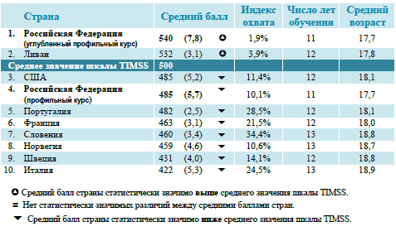
TIMSS-Ad 2015, выпускники средней школы, математика повышенного уровня
?? стран

Slide 30
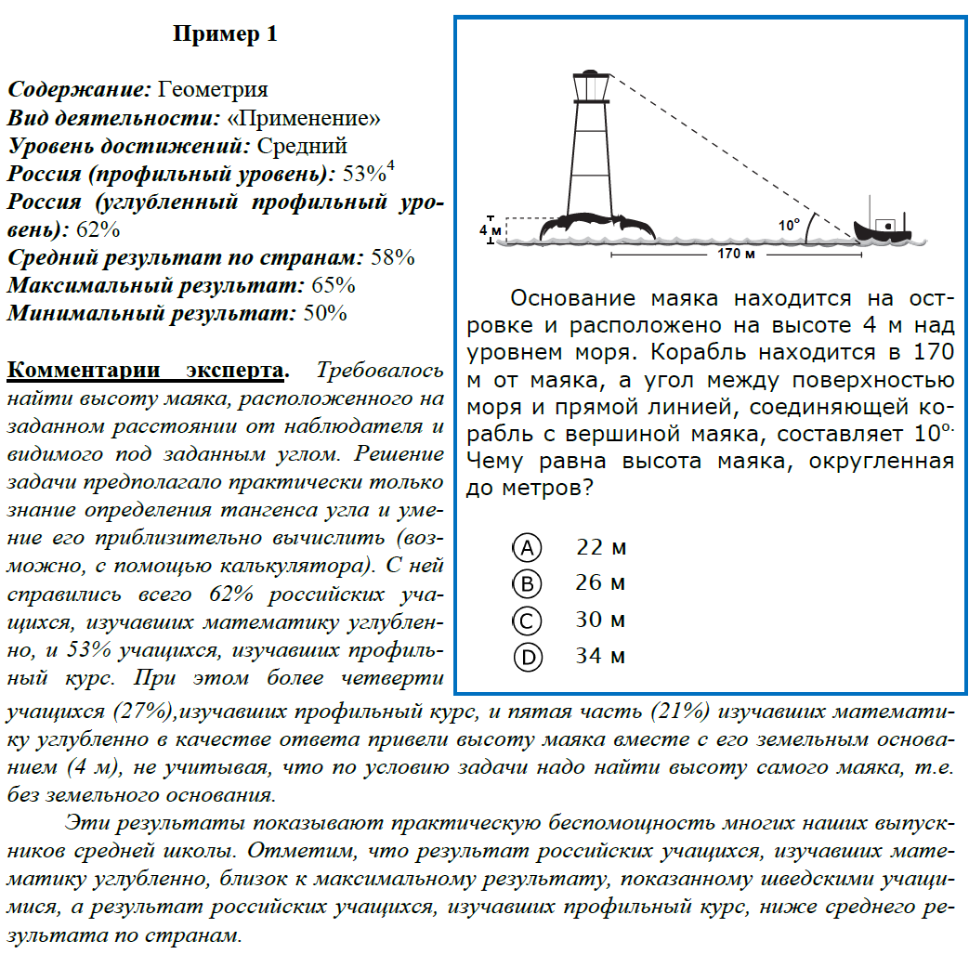
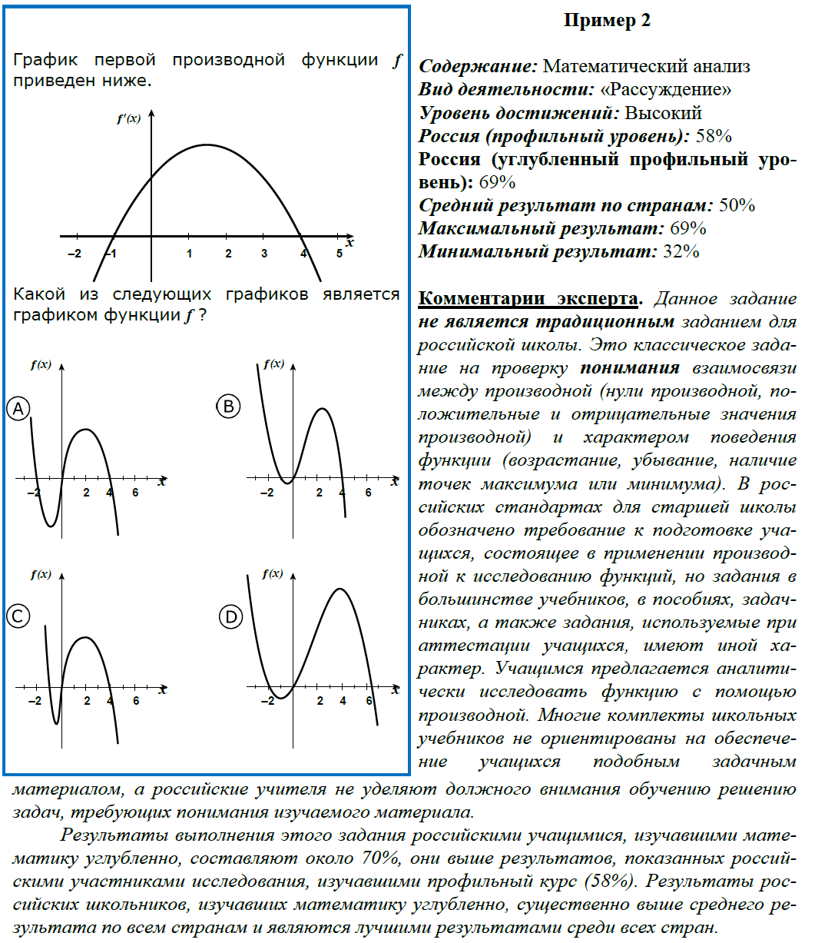
Примеры заданий по математике

Slide 31
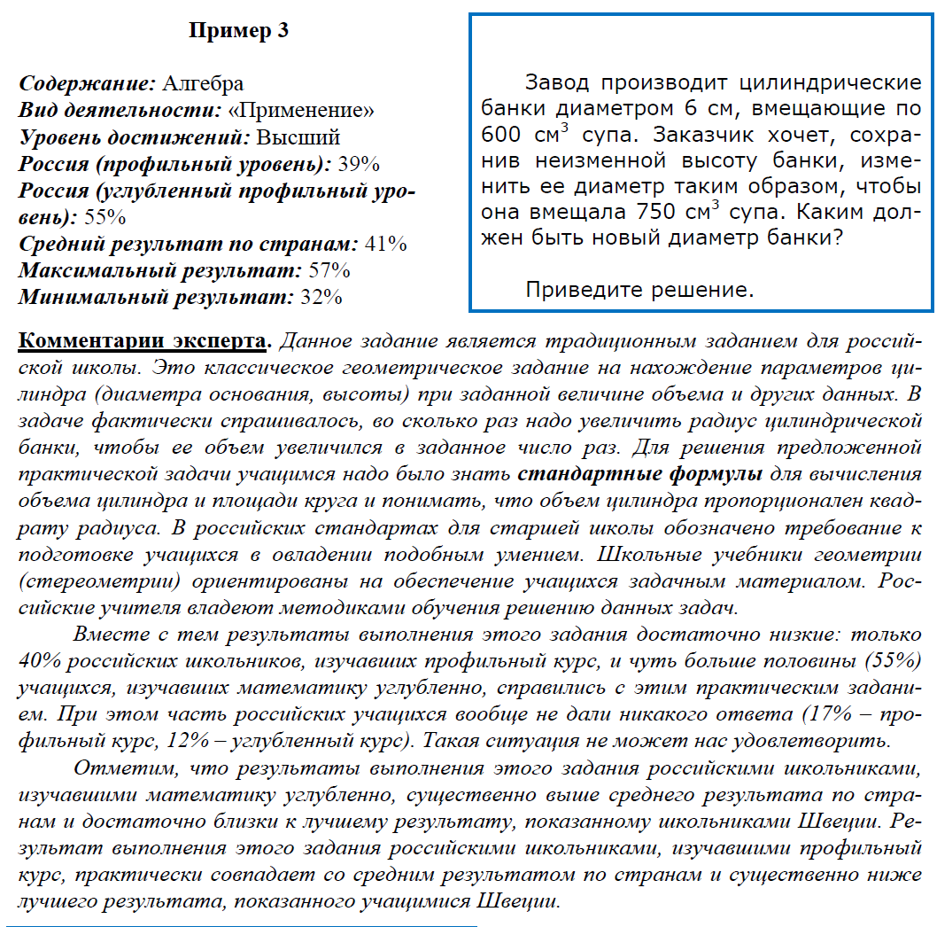
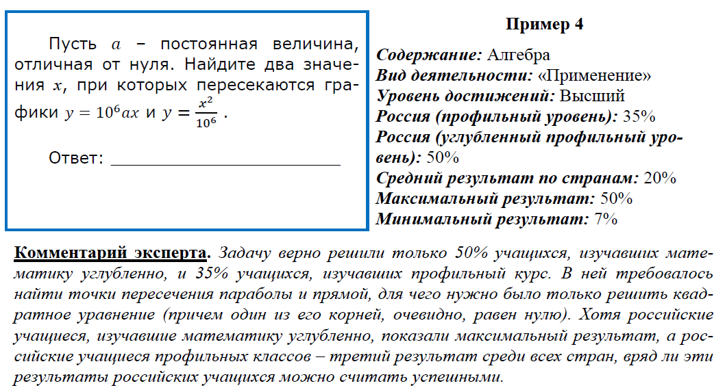
Примеры заданий по математике

Slide 32
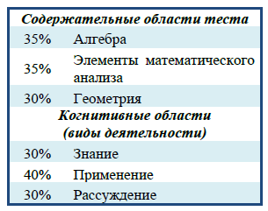
Результаты российских учащихся 11 класса, изучавших профильный курс математики, по содержательным областям и видам деятельности

Slide 33
Динамика результатов российских учащихся за период с 1995 по 2015 годы

Slide 34
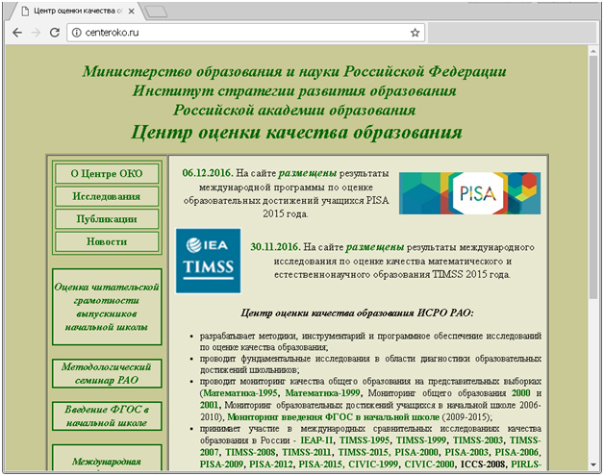
Для дополнительной информации
Международный координационный центр исследования TIMSS – http://timss2015.org/
тел.: +1-617-552-1600 – Ina V.S. Mullis, Michael O. Martin – международные координаторы (электронная почта – timss@bc.edu)
Организация Экономического Сотрудничества и Развития (ОЭСР) (Organization for Economic Cooperation and Development, OECD) – www.oecd.org/edu/pisa
Центр оценки качества образования ИСРО РАО – http://centeroko.ru
тел.: +7-495-621-76-36 – Ковалева Галина Сергеевна – национальный координатор России (электронная почта – centeroko@mail.ru)

